Slide 1
Земля
и
Луна

Slide 2
Это – наша планета Земля , мы на ней живем. Как видишь – она круглая – похожа на большой мяч. Наша планета – очень и очень большая. Поэтому мы не замечаем, что она похожа на шар. Но если подняться над землей высоко-высоко – то из космоса мы ее увидим такой, как на этой картинке.

Slide 3
Земля
Земля — третья планета от Солнца, самая большая по величине ,плотности и массе среди планет Солнечной системы. Наша планета является единственной известной планетой во Вселенной, населённой живыми существами. Учёные установили, что Земля образовалась приблизительно 4,54 млрд. лет назад.

Slide 4
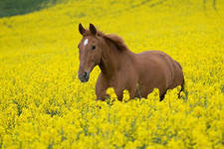
Наша планета является оазисом жизни в безжизненной Вселенной. Температура Земли, погода, атмосфера и многое другое являются основными факторами для жизни. Дети, теперь вам есть что рассказать дома про планету Земля !

Slide 5
Посмотрите, ребята, синие пятна на нашей планете – это вода: моря и океаны. Зеленые пятнышки – это зеленые леса и луга. Коричневые пятна – это горы. Правда она очень красивая, наша планета? А этот небольшой шарик в уголке – это спутник Земли - Луна!

Slide 6
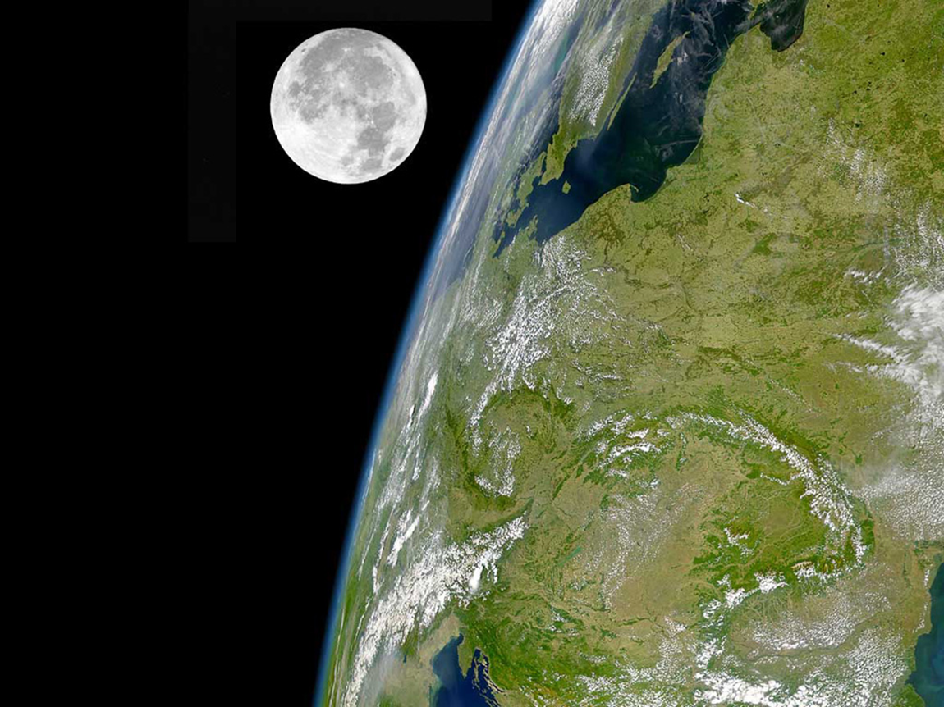
Луна из космоса тоже видна как шар. Луна намного меньше нашей планеты Земля.

Slide 7
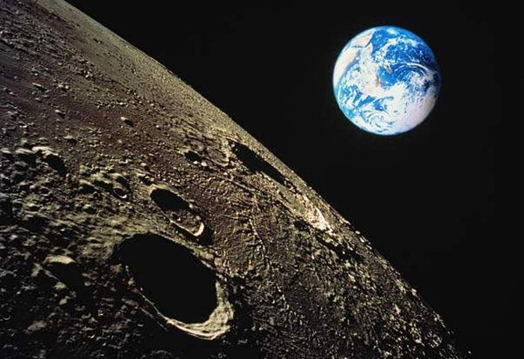
Вот так выглядит наша Земля с поверхности Луны. Посмотрите, ребята, какая красивая наша планета!

Slide 8
Презентацию подготовила учитель начальных классов ГБОУ СОШ № 2088 Александрова Елена Евгеньевна

